Slide 1
MulVAL调研报告
刘若愚 2016.11.7

Slide 2
介绍
Mulval代表“Multi-host, Multi-stage Vulnerability Analysis Language”
它是一个研究工具，可以更好地对企业网络的配置进行管理，以更好地控制安全风险
GNU GENERAL PUBLIC LICENSE(GPL)
最新版本 MulVAL v1.1 2012.1.30
论文资料：
http://people.cs.ksu.edu/~xou/mulval/
源代码下载：
http://www.arguslab.org/mulval.html
安装和使用：
http://people.cs.ksu.edu/~xou/argus/software/mulval/readme.html

Slide 3
对脆弱性分析工具来说,两个特性是至关重要的
首先, 用于分析的模型必须能够自动集成从bug报告社区获取的形式化的脆弱性规范
其次,分析必须能够扩展到有成千上万台主机的网络

Slide 4
MulVAL介绍
它采用端对端的架构以及一套推理系统
可以进行多主机、多阶段的脆弱性分析
采用Datalog作为建模语言
建模对象包括Bug规范说明书、配置描述、推理规则、操作系统许可以及优先级模型等
利用已有的脆弱性数据库和扫描工具，把它们的输出用Datalog语言来表达，再输入MulVAL的推理引擎
对于成千上万台主机，几秒钟可以完成分析
脆弱性数据库里由bug报告社区提供的信息、每台主机和网络的配置信息、以及其他相关信息都被编码成Datalog命题（Datalog facts）
推理引擎由一系列Datalog规则（Datalog rules）组成，它抓取操作系统的行为以及网络中不同部分的交互。

Slide 5
Mulval的输入
报告（Advisories）
报告了哪些漏洞，它们是否存在在我的机器上
主机配置（Host configuration）
我的主机上安装了哪些软件和服务，它们是怎样配置的
网络配置（Network configuration）
网络路由器和防火墙是怎么配置的
主体（Principals）
我的网络的用户是谁
交互（Interaction）
这些部分以什么模型进行交互
策略（Policy）
我允许什么访问权限

Slide 6
例子
报告（Advisories）OVAL(或者Nessus)、ICAT
把OVAL扫描器的结果转化成Datalog的条目
vulExists(webServer, ’CAN-2002-0392’, httpd).
把ICAT的信息转化成Datalog条目
vulProperty(’CAN-2002-0392’, remoteExploit, privilegeEscalation)
主机配置（Host configuration）OVAL
networkService(webServer, httpd, TCP, 80, apache).
网络配置（Network configuration）the Smart Firewall
hacl(internet, webServer, TCP, 80).
主体（Principals）管理员定义
hasAccount(user, projectPC, userAccount).
hasAccount(sysAdmin, webServer, root).
交互（Interaction）
execCode(Attacker, Host, Priv) :-
vulExists(Host, VulID, Program),
vulProperty(VulID, remoteExploit, privEscalation),
networkService(Host, Program, Protocol, Port, Priv),
netAccess(Attacker, Host, Protocol, Port),
malicious(Attacker).
策略（Policy）管理员定义
allow(Everyone, read, webPages).
allow(systemAdmin, write, webPages).
没有被显式定义的都是被禁止的

Slide 7
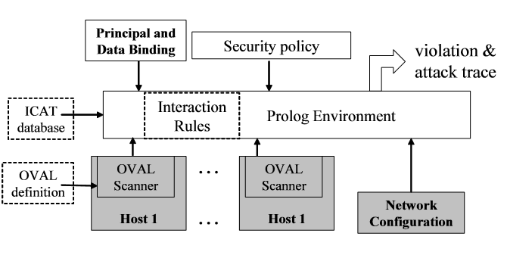
Mulval的架构
MulVAL由扫描器和分析器组成
扫描器异步地运行在每一台主机上
分析器运行在一台主机上，接收来自扫描器的新信息

Slide 8
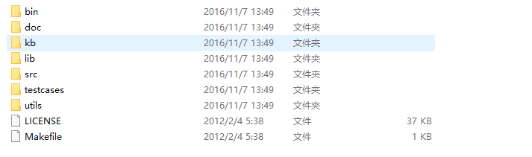
Mulval的文件结构
kb：存放交互规则文件
lib：用到的jar包
src：存放源代码
testcases：存放一个测试用的input文件
utils：存放脚本，包括把OVAL和Nessus扫描结果转化成input文件的脚本

Slide 9
Mulval安装
操作系统：Linux and Mac OS X
软件：XSB: http://xsb.sourceforge.net/
GraphViz: http://www.graphviz.org/.
MySQL: http://dev.mysql.com/downloads
在环境变量里添加xsb和dot
下载MulVAL v1.1
$ tar xzf mulval.tar.gz
环境变量MULVALROOT指向安装包的根目录，把$MULVALROOT/bin和 $MULVALROOT/utils添加到PATH
$ make

Slide 10
Mulval使用
1.生成input文件：
创建config.txt
jdbc:mysql://www.abc.edu:3306/nvd
user_name
password
运行nvd_sync.sh同步NVD数据
把OVAL/Nessus 的报告翻译成Datalog格式
oval_translate.sh XML_REPORT_FROM_IN_OVAL
nessus_translate.sh XML_REPORT_FROM_NESSUS
创建hacl元组，翻译成input文件
把所有input文件合成一个input文件
2.运行MulVAL：
graph_gen.sh INPUT_FILE [OPTIONS]
3.创建定制的规则集：
graph_gen.sh -r RULEFILE
graph_gen.sh -a RULEFILE

Slide 11
THANK
YOU

